Slide 1
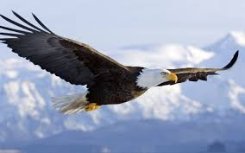
স্বাগতম

Slide 2
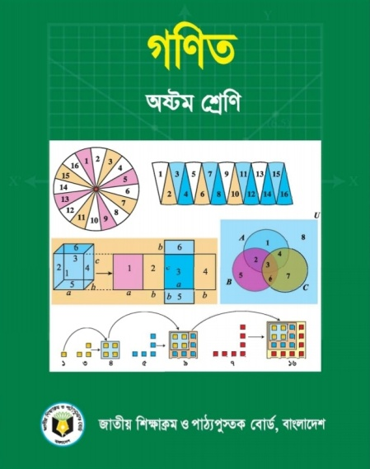
পরিচিতি
মোঃ শহীদুল ইসলাম
সিনিয়র শিক্ষক
ইস্পাহানি আদর্শ হাই স্কুল, চট্টগ্রাম।
মোবাইল: ০১৭16-100382
ই-মেইল: sciencesik@gmail.com
শ্রেণি: অষ্টম
বিষয়: গণিত
অধ্যায়ঃ দ্বিতীয়
অনুশীলনীঃ 2.১
(মুনাফা)
সময়: ৪৫ মিনিট

Slide 3
এই পাঠ শেষে শিক্ষার্থীরা …
লাভ, ক্ষতি সম্পর্কে ধারণা পাবে।
শতকরা পরিমাণ নির্ণয় করতে পারবে।

Slide 4
ভিডিওটি দেখি

Slide 5
৩। ৩০ টাকায় ১০টি দরে ও ১৫টি দরে সমান সংখ্যক
কলা ক্রয় করে সবগুলো কলা ৩০ টাকায় ১২টি দরে
বিক্রয় করলে শতকরা কত লাভ বা ক্ষতি হবে?

Slide 6
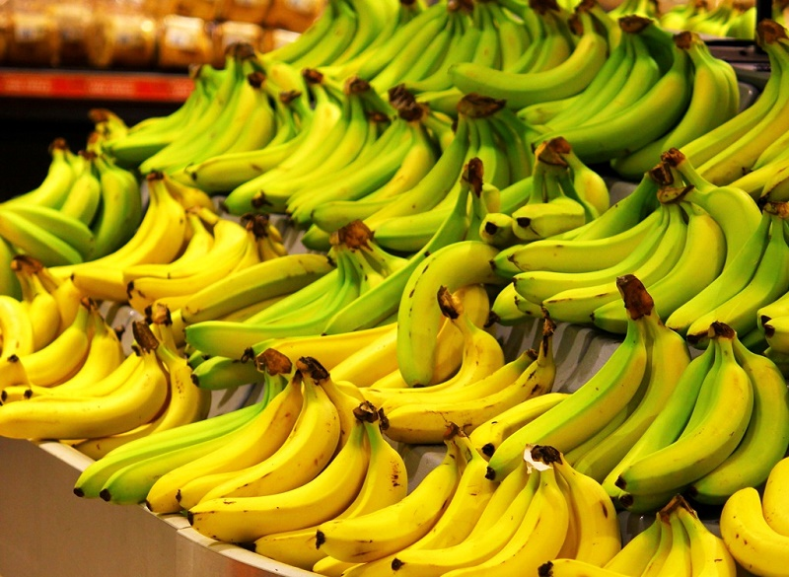
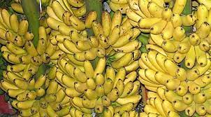
১০টি কলার ক্রয়মূল্য ৩০ টাকা
১5টি কলার ক্রয়মূল্য ৩০ টাকা

Slide 7
সমাধানঃ
১ম ক্ষেত্রে,
১০টি কলার ক্রয়মূল্য ৩০ টাকা
১ ,, ,, ,, ,,
3০
10
= ৩
টাকা
2য় ক্ষেত্রে,
১৫টি কলার ক্রয়মূল্য ৩০ টাকা
১ ,, ,, ,, ,,
3০
1৫
= ২
টাকা
উভয় প্রকার (১+১) বা, ২ টি কলার ক্রয়মূল্য (৩+২) টাকা বা, ৫ টাকা।

Slide 8
উভয় প্রকার (১+১) বা, ২ টি কলার ক্রয়মূল্য (৩+২) টাকা বা, ৫ টাকা।
আবার,
১২টি কলার বিক্রয়মূল্য ৩০ টাকা
১ ,, ,, ,, ,,
২ ,, ,, ,, ,,
3০
1২
৩০ × ২
১২
= ৫ টাকা

Slide 9
উভয় প্রকার (১+১) বা, ২ টি কলার ক্রয়মূল্য (৩+২) টাকা বা, ৫ টাকা।
আবার, ২ টি কলার বিক্রয়মূল্য ৫ টাকা।
যেহেতু, ক্রয়মূল্য ও বিক্রয়মূল্য একই।
তাই কোন লাভ বা, ক্ষতি হয় নাই।
উত্তরঃ লাভ বা, ক্ষতি হয় নাই।

Slide 10
সমাধানটি আরেকবার দেখার জন্য

Slide 11
মূল্যায়ন
১।একটি দ্রব্য ৬৯০ টাকায় ক্রপয় করে ৭০ টাকা লাভে
বিক্রয় করলে দ্রব্যটির বিক্রয় মূল্য কত?

Slide 12
বাড়ির কাজ
১৯। একজন ফল ব্যবসায়ী যশোর থেকে ৩৬ টাকায় ১২ টি দরে কিছু সংখ্যক এবং
কুষ্টিয়া থেকে ৩৬ টাকায় ১৮ দরে সমান সংখ্যক কলা খরিদ করল।
ব্যবসায়ীর বিক্রয়কর্মী ৩৬ টাকায় ১৫টি দরে তা বিক্রয় করলেন।
ক) ব্যবসায়ী যশোর থেকে প্রতি শ কলা কি দরে ক্রয় করেছিল?
খ) বিক্রয়কর্মী সবগুলো কলা বিক্রয় করলে শতকরা কত লাভ বা ক্ষতি হবে?
গ) ব্যবসায়ী ২৫% লাভ করতে চাইলে প্রতি হালি কলা কি দরে বিক্রয় করতে হবে?

Slide 13
ধন্যবাদ

